Slide 1
Krótkoterminowa prognoza kierunku zmiany kursów walut z wykorzystaniem uczenia maszynowego.
Maciej Ziniewicz
PROMOTOR: dr inż. Jerzy Krawczuk

Slide 2
Plan prezentacji
Cel pracy
Etapy pracy
Praca z danymi
Pierwsze wyniki

Slide 3
Cel pracy
Poszukiwanie optymalnego algorytmu prognozy zmian wybranych par walutowych.
Symulacja gry na opcjach binarnych z wykorzystaniem zbudowanego modelu.
Notes:
Poszukiwanie optymalnego algorytmu prognozy zmian wybranych par walutowych.
- Jedyn z zadan pracy jest odnalezienie odpwiedniego algorytmu dającego największy % prawidłowo wskazanych ruchów cen. Będa to algorytmy uczenia się sieci neuronowych ze względu na to że w pracy prawdopodobnie będą one podstawą do przewidywania ruchów giełodywch.
Symulacja gry na opcjach binarnych z wykorzystaniem zbudowanego modelu. -Praca nie zakłada stworzenia gotowego narzędzie ponieważ to mogłoby być zbyt dużym wyzwaniem jak na tak krótki okres czasu do obrony, natomiast celem pracy również jest zasymulowanie gry na historycznych danych oraz weryfikacja wyników z faktycznymi ruchami giedy.

Slide 4
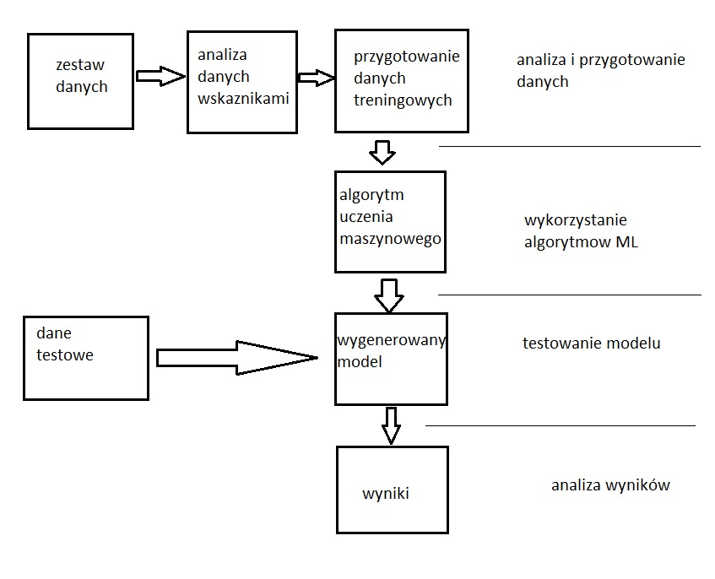
Etapy pracy
Notes:
Na poprzedniej prezentacji przedstawiłe etapy pracy które będą potrzebne do zrealizowania wyników. Początkowo zestaw danych który posiadam jest analizowany i na jego podstawie generowane są wskazniki. Kolejnym etapeim jest przygotowanie danych treningowych uzyskane wartosci wskaznikow zapisywane sa w formacie csv. Do wymineionych kroków napisałem kawałek kodu – parser który zajmuję się tego typu zadaniami. Wrzucam tam dane określam jakie wsazniki chce miec a on zajmuje się resztą ☺ Nastepny etap to testowanie algorytmow czyli wrzucam otrzymane dane i szukam algorytmu i ustawien ktre daja najlepsze wyniki, otrzymany model testuje na danych testowych po czym otrzymuje wyniki do analizy.

Slide 5
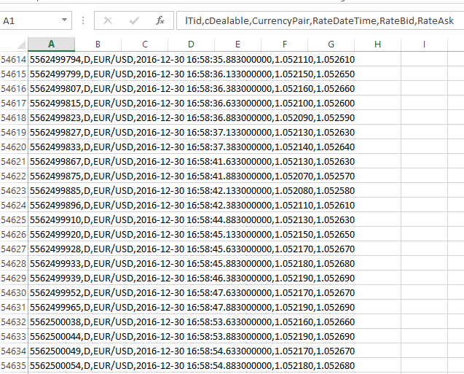
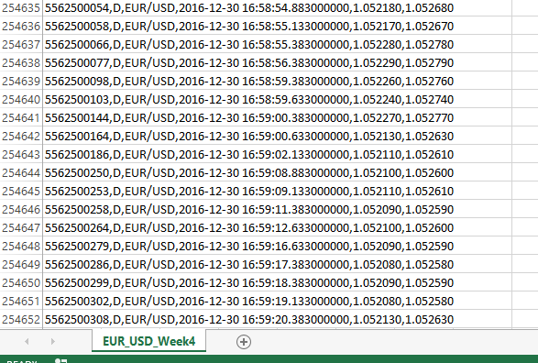
Dane
Notes:
To są przykładowe dane ktore pokazywalem na poporzedniej prezentacji. Ten przypadek to dane z ostatniego tygodnia grudnia jednej pary walutowej EUR_USD. Jak widać ten zbiór ma niecałe 255tys wierszy taki tygodniowy zbior jest analizowany i przerabiany z czego wychodzi kilka tysiecy swiec jedno minutowych. Do tworzenia modelu bede potrzebował nie więcej danych niż z jednego miesiąca ze wzgledu na bardzo krótkoterminowe przewidywania.

Slide 6
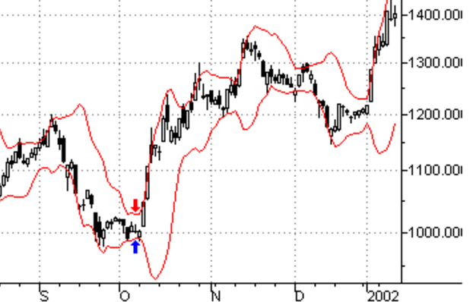
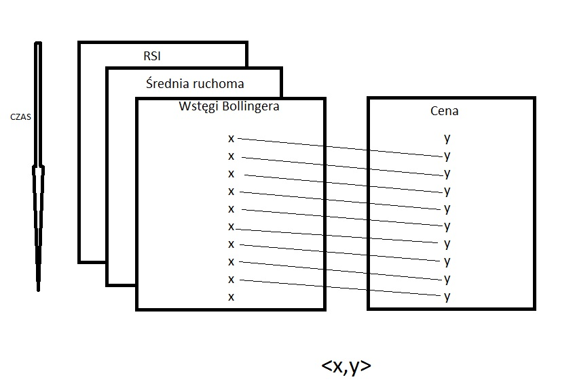
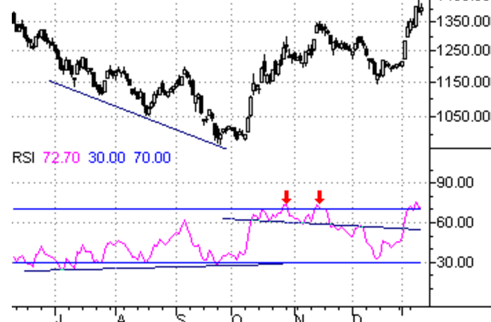
Dane – analiza i tworzenie zbiorów danych
Wstęgi Bollingera
RSI(Relative Strength Index)
Notes:
Wskaźniki o których równiez wpsominałem w poprzednich prezentacjach są narzędziami pomagającymi identyfikować stany rynkowe na bazie których generowane sa odpowiednie sygnały. Wskaźniki od strony technicznej najczęsciej są to wartości obliczane ne podstawie giełdowych danych liczbowych aktualnych i z przeszłości. Pomagają mi one odczytywać informacje z rynku np kiedy cena jest w wykupieniu czyli jej wartość jest dość wysoka jak na aktualne warunki, generowanie informacji na temat obecnego trendu itp. Takie informacje z kazdej minuty są zbierane w jeden wiersz i dolaczana jest do nich informacja o zachowaniu ceny w przyszlosci w ten sposob są generowane dane treningowe oraz testowe, ktore nastepnie zapisywane są do formatuu csv

Slide 7
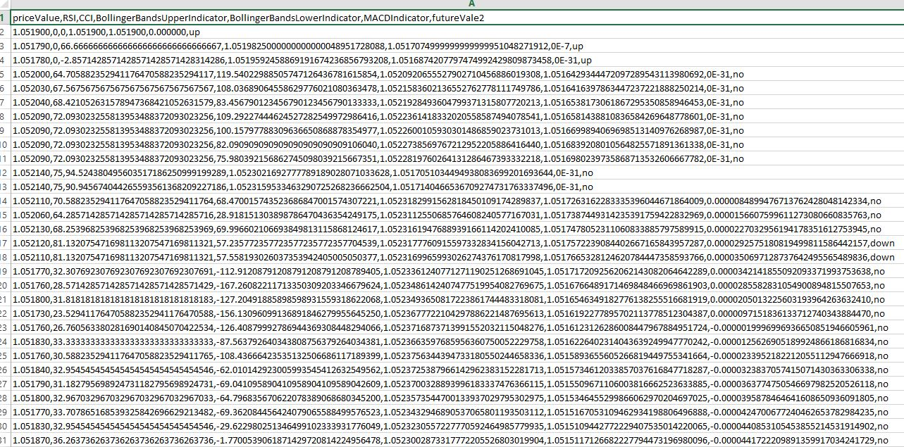
Dane - dane wynikowe
Notes:
Dane w CSV wygladaja nastepujacao, nie jest to zby czytelne ale niestety takie jest csv. Po kolei wypisane są klumny z wartoscia ceny oraz koleno rownzymi wskaznikami a na koniec decyzja jaka powinna byc podjeta przy takich informacjach, kilka wierszy na poczatku to wiersze „ rozruchowe” dla wskaznikow i ich wartosci sa przeklamane nalezy je usuwać ze zbioru.

Slide 8
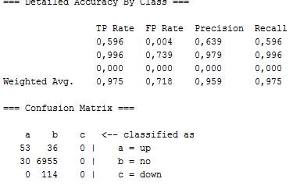
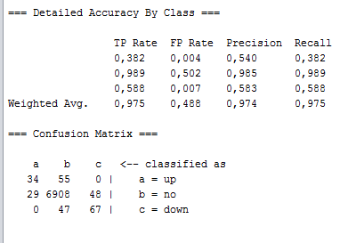
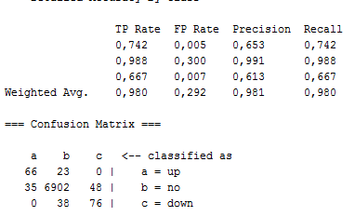
Stworzony model – pierwsze rezultaty
MultiLayer percepton
Random Forest
Notes:
Pojawialy sie juz pierwsze wyniki generowane przez algorytmy. Na tą chwilę rzucam wszysktie algorytmy na podstawowych ustawieniach a nastpenie bede wybieral te ktore beda mialy potencjail i zaczne zmieniac ich ustawienia aby uzyskać lepsze wyniki. Wartościami w ktorych chce uzysać najwieksze wynki to Precision (prawidłowo przewidziana wartosc) i Recall ( wartość przedstawiająca jaką część dodatnich wyników wykrył klasyfikator)

Slide 9
Co dalej?
Modyfikacje zbiorów danych
Poszukiwanie najbardziej obiecujacych algorymtów
Modyfikacje ustawień parametrów algorytmów
Wyliczenie średniej z skutecznosci predykcji na dzien dwa trzy etc
Notes:
Ten proces będzie powtarzany wiele razy tak by uzyskać jak najlepsze wyniki. Początkowo będe modyfikował ilość wskaników (sygnałow) jaką generuję ze zbioru danych, oraz oraz parametry tych wskazników. Następnie dla zbiorów danych będe sprawdział jakie algorytmy dają najlepsze rezultaty na bazowych ustawieniach i te wybiorę do kolejnego kroku gdzie będe modyfikował ustawienia algorytmów i sprawdzał jak zmieniają się wyniki Dla najlepszych ustawień będe symulował grę na opcjachz użyciem danych historycznych i obliczał ich skuteczność .

Slide 10
Dziękuje za uwagę

